Slide 1

اسم المقرر
التحليل الاحصائي
QM.0606-202
استاذ المقرر
د/ أحمد محمد فرحان
جامعة الملك فيصل
عمادة التعلم الإلكتروني والتعليم عن بعد
1

Slide 2
المحاضرة (14)
تمارين مراجعة

Slide 3
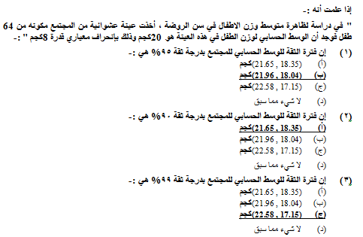
تمارين مراجعة :-

Slide 4
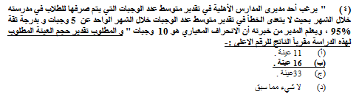
تمارين مراجعة :-

Slide 5
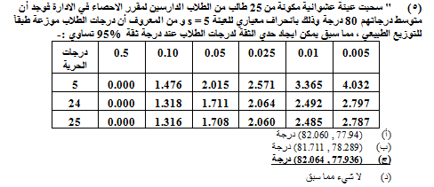
تمارين مراجعة :-

Slide 6

تمارين مراجعة :-

Slide 7
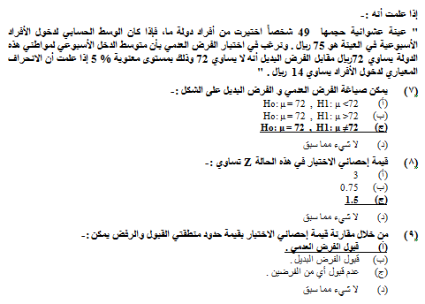
تمارين مراجعة :-

Slide 8
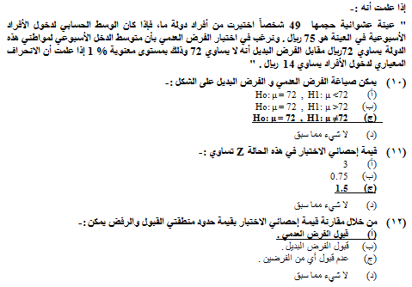
تمارين مراجعة :-

Slide 9
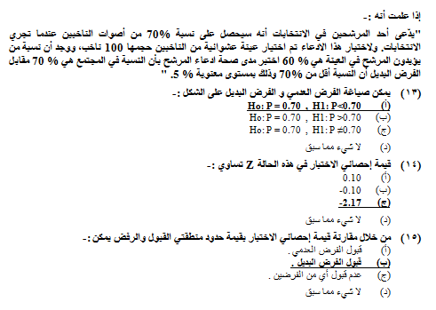
تمارين مراجعة :-

Slide 10
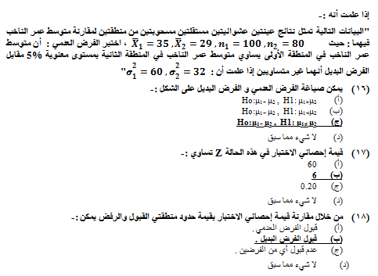
تمارين مراجعة :-

Slide 11
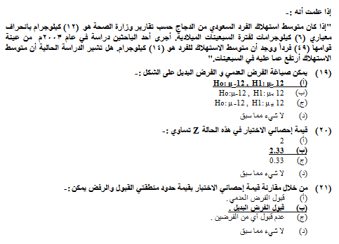
تمارين مراجعة :-

Slide 12
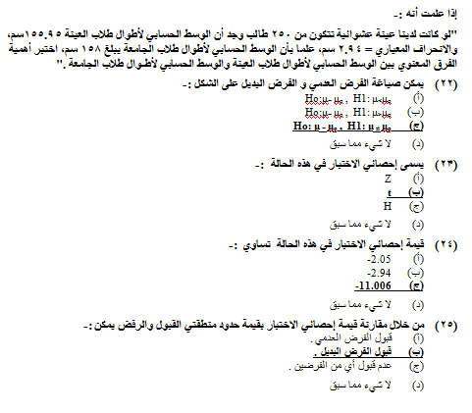
تمارين مراجعة :-

Slide 13
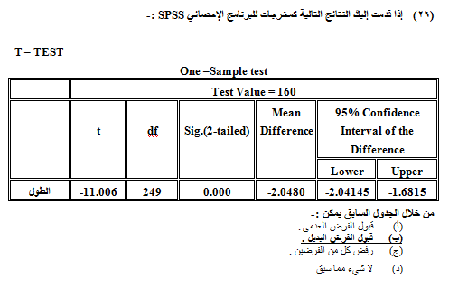
تمارين مراجعة :-

Slide 14
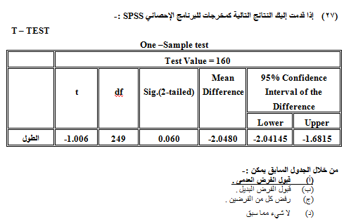
تمارين مراجعة :-

Slide 15
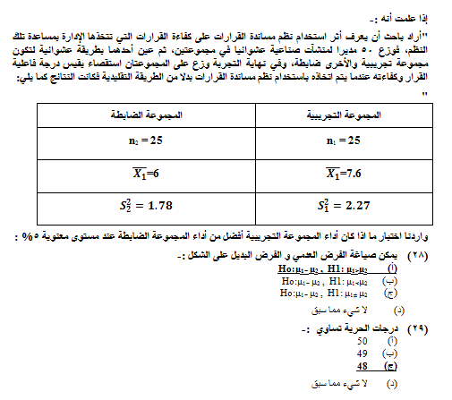
تمارين مراجعة :-

Slide 16
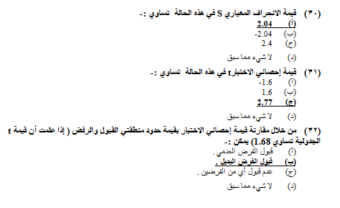
تمارين مراجعة :-

Slide 17
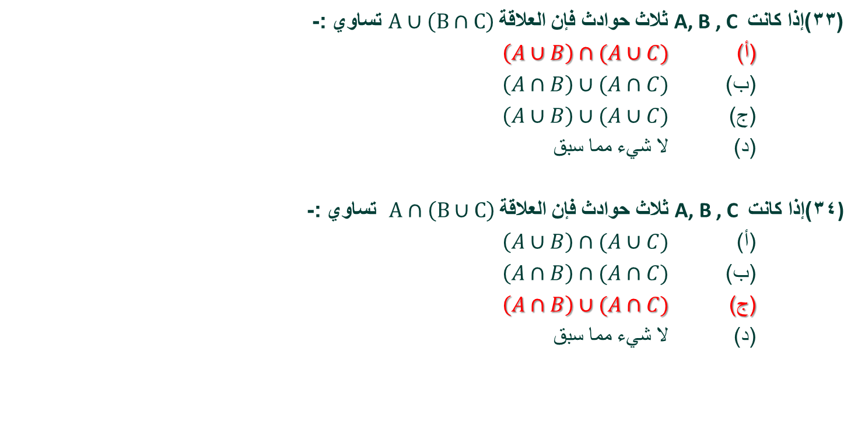
تمارين مراجعة :-
(33)إذا كانت A, B , C ثلاث حوادث فإن العلاقة $A∪\left(B∩C\right)$ تساوي :-
(أ) $\left(A∪B\right)∩(A∪C)$
(ب) $\left(A∩B\right)∪(A∩C)$
(ج) $\left(A∪B\right)∪(A∪C)$
(د) لا شيء مما سبق
)34)إذا كانت A, B , C ثلاث حوادث فإن العلاقة $A∩\left(B∪C\right)$ تساوي :-
(أ) $\left(A∪B\right)∩(A∪C)$
(ب) $\left(A∩B\right)∩(A∩C)$
(ج) $\left(A∩B\right)∪(A∩C)$
(د) لا شيء مما سبق

Slide 18
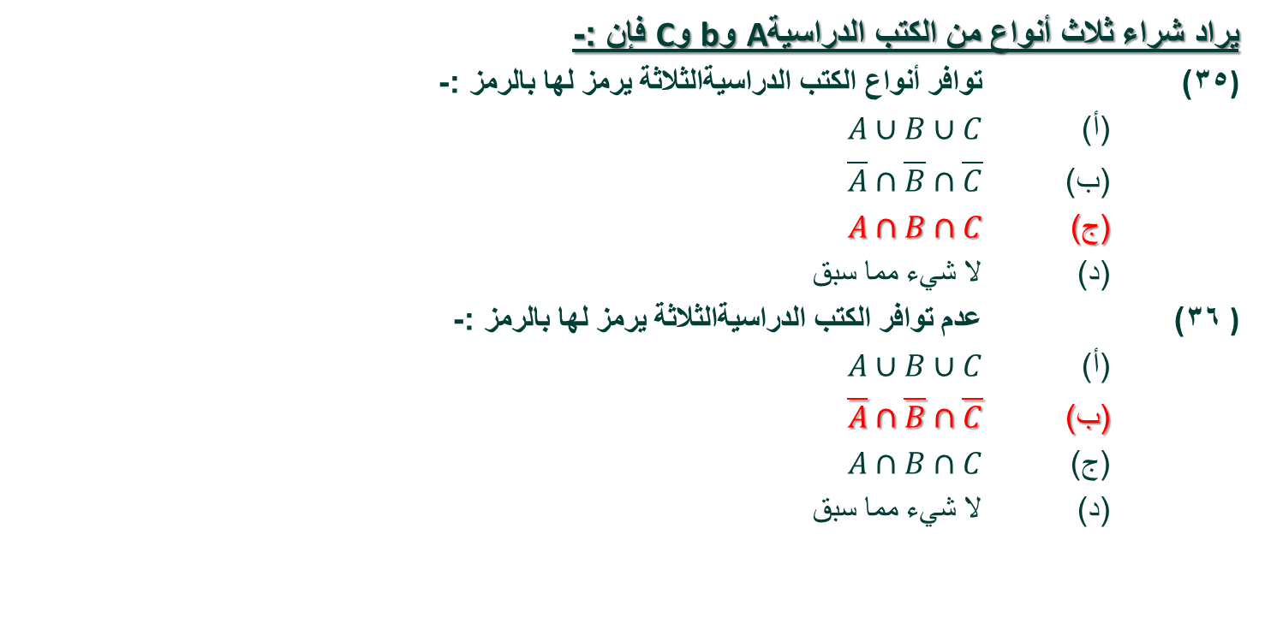
تمارين مراجعة :-
يراد شراء ثلاث أنواع من الكتب الدراسيةA وb وC فإن :-
)35) توافر أنواع الكتب الدراسيةالثلاثة يرمز لها بالرمز :-
(أ) $A∪B∪C$
(ب) $\overline{A}∩\overline{B}∩\overline{C}$
(ج) $A∩B∩C$
(د) لا شيء مما سبق
)36) عدم توافر الكتب الدراسيةالثلاثة يرمز لها بالرمز :-
(أ) $A∪B∪C$
(ب) $\overline{A}∩\overline{B}∩\overline{C}$
(ج) $A∩B∩C$
(د) لا شيء مما سبق

Slide 19
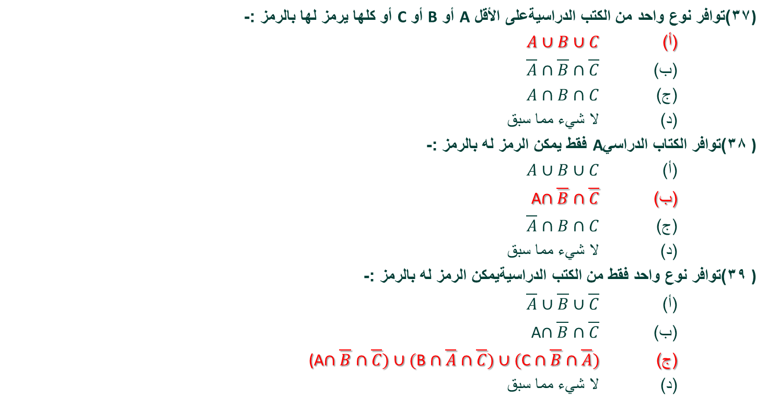
تمارين مراجعة :-
)37)توافر نوع واحد من الكتب الدراسيةعلى الأقل A أو B أو C أو كلها يرمز لها بالرمز :-
(أ) $A∪B∪C$
(ب) $\overline{A}∩\overline{B}∩\overline{C}$
(ج) $A∩B∩C$
(د) لا شيء مما سبق
)38)توافر الكتاب الدراسيA فقط يمكن الرمز له بالرمز :-
(أ) $A∪B∪C$
(ب) A$∩\overline{B}∩\overline{C}$
(ج) $\overline{A}∩B∩C$
(د) لا شيء مما سبق
)39)توافر نوع واحد فقط من الكتب الدراسيةيمكن الرمز له بالرمز :-
(أ) $\overline{A}∪\overline{B}∪\overline{C}$
(ب) A$∩\overline{B}∩\overline{C}$
(ج) (A$∩\overline{B}∩\overline{C})∪(\text{B}∩\overline{A}∩\overline{C})∪\text{(}\text{C}∩\overline{B}∩\overline{A})$
(د) لا شيء مما سبق

Slide 20
تمارين مراجعة :-
الجدول التالي يمثل توزيع مجموعة من الطلاب والطالبات حسب التخصص الدقيق بكلية إدارة الأعمال :-
تم اختيار احد الدارسين من الجدول السابق بطريقة عشوائية ، أحسب الاحتمالات التالية :-
 | طلاب | طالبات | المجموع
محاسبة | 10 | 14 | 24
نظم | 16 | 28 | 44
إدارة | 20 | 12 | 32
المجموع | 46 | 54 | 100
)40)احتمال أن يكون طالب :-
(أ) 0.54
(ب) 0.46
(ج) 0.24
(د) لا شيء مما سبق
)41)احتمال أن تكون طالبه :-
(أ) 0.54
(ب) 0.46
(ج) 0.24
(د) لا شيء مما سبق
)42)احتمال أن يكون من قسم المحاسبة :-
(أ) 0.54
(ب) 0.46
(ج) 0.24
(د) لا شيء مما سبق

Slide 21
تمارين مراجعة :-
الجدول التالي يمثل توزيع مجموعة من الطلاب والطالبات حسب التخصص الدقيق بكلية إدارة الأعمال :-
تم اختيار احد الدارسين من الجدول السابق بطريقة عشوائية ، أحسب الاحتمالات التالية :-
 | طلاب | طالبات | المجموع
محاسبة | 10 | 14 | 24
نظم | 16 | 28 | 44
إدارة | 20 | 12 | 32
المجموع | 46 | 54 | 100
)43)احتمال أن يكون من قسم المحاسبة وطالب :-
(أ) 0.24
(ب) 0.10
(ج) 0.46
(د) لا شيء مما سبق
)44)أن يكون طالبه أو من قسم المحاسبة :-
(أ) 0.64
(ب) 0.78
(ج) 0.54
(د) لا شيء مما سبق
)45)أن يكون من قسم الإدارة أو طالب :-
(أ) 0.78
(ب) 0.32
(ج) 0.58
(د) لا شيء مما سبق
)40)احتمال أن يكون طالب :-
(أ) 0.54
(ب) 0.46
(ج) 0.24
(د) لا شيء مما سبق
)41)احتمال أن تكون طالبه :-
(أ) 0.54
(ب) 0.46
(ج) 0.24
(د) لا شيء مما سبق
)42)احتمال أن يكون من قسم المحاسبة :-
(أ) 0.54
(ب) 0.46
(ج) 0.24
(د) لا شيء مما سبق

Slide 22
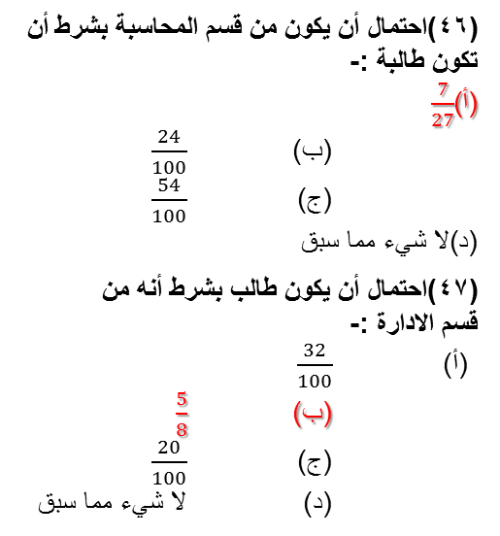
تمارين مراجعة :-
الجدول التالي يمثل توزيع مجموعة من الطلاب والطالبات حسب التخصص الدقيق بكلية إدارة الأعمال :-
تم اختيار احد الدارسين من الجدول السابق بطريقة عشوائية ، أحسب الاحتمالات التالية :-
 | طلاب | طالبات | المجموع
محاسبة | 10 | 14 | 24
نظم | 16 | 28 | 44
إدارة | 20 | 12 | 32
المجموع | 46 | 54 | 100
)46)احتمال أن يكون من قسم المحاسبة بشرط أن
تكون طالبة :-
(أ) $\frac{7}{27}$
(ب) $\frac{24}{100}$
(ج) $\frac{54}{100}$
(د) لا شيء مما سبق
)47)احتمال أن يكون طالب بشرط أنه من
قسم الادارة :-
(أ) $\frac{32}{100}$
(ب) $\frac{5}{8}$
(ج) $\frac{20}{100}$
(د) لا شيء مما سبق
)43)احتمال أن يكون من قسم المحاسبة وطالب :-
(أ) 0.24
(ب) 0.10
(ج) 0.46
(د) لا شيء مما سبق
)44)أن يكون طالبه أو من قسم المحاسبة :-
(أ) 0.64
(ب) 0.78
(ج) 0.54
(د) لا شيء مما سبق
)45)أن يكون من قسم الإدارة أو طالب :-
(أ) 0.78
(ب) 0.32
(ج) 0.58
(د) لا شيء مما سبق
)40)احتمال أن يكون طالب :-
(أ) 0.54
(ب) 0.46
(ج) 0.24
(د) لا شيء مما سبق
)41)احتمال أن تكون طالبه :-
(أ) 0.54
(ب) 0.46
(ج) 0.24
(د) لا شيء مما سبق
)42)احتمال أن يكون من قسم المحاسبة :-
(أ) 0.54
(ب) 0.46
(ج) 0.24
(د) لا شيء مما سبق

Slide 23
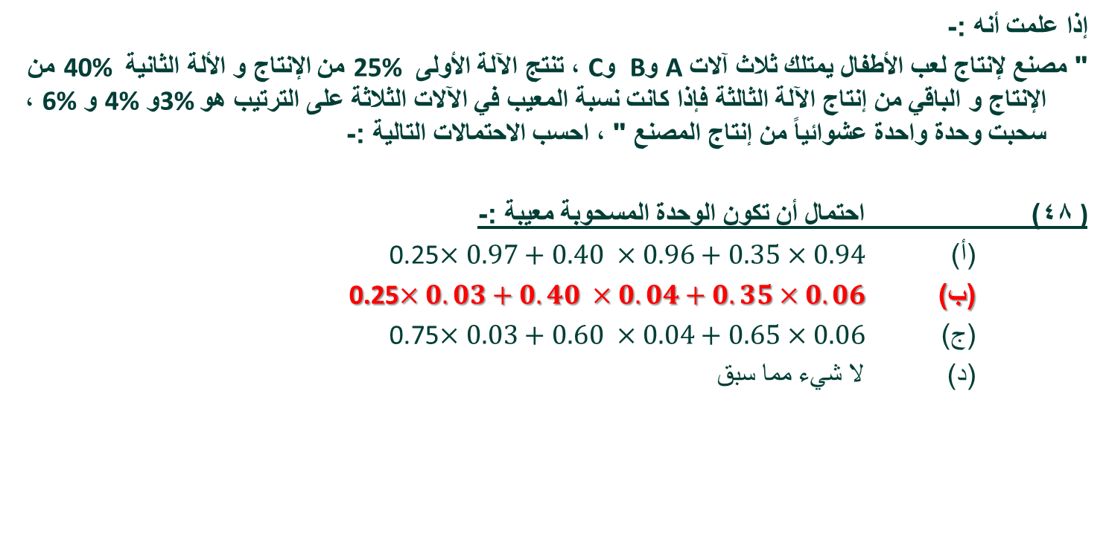
تمارين مراجعة :-
إذا علمت أنه :-
" مصنع لإنتاج لعب الأطفال يمتلك ثلاث آلات A و B وC ، تنتج الآلة الأولى 25% من الإنتاج و الألة الثانية 40% من الإنتاج و الباقي من إنتاج الآلة الثالثة فإذا كانت نسبة المعيب في الآلات الثلاثة على الترتيب هو3% و 4% و 6% ، سحبت وحدة واحدة عشوائياً من إنتاج المصنع " ، احسب الاحتمالات التالية :-
)48) احتمال أن تكون الوحدة المسحوبة معيبة :-
(أ) 0.25$×0.97+0.40 ×0.96+0.35×0.94$
(ب) 0.25$×0.03+0.40 ×0.04+0.35×0.06$
(ج) 0.75$×0.03+0.60 ×0.04+0.65×0.06$
(د) لا شيء مما سبق

Slide 24
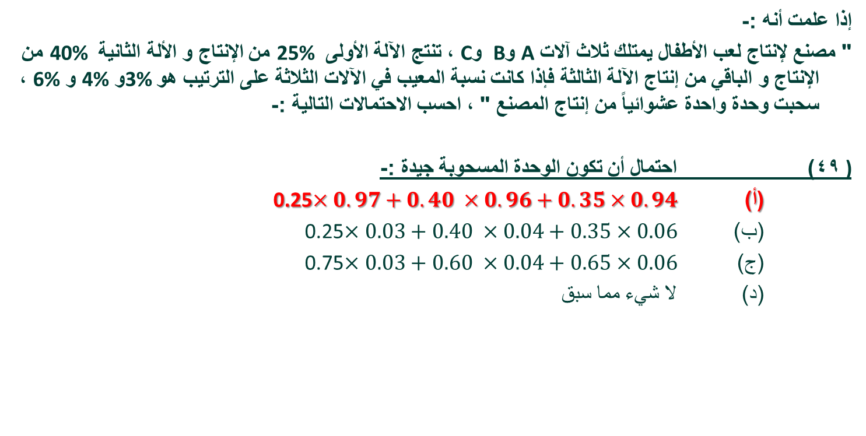
تمارين مراجعة :-
إذا علمت أنه :-
" مصنع لإنتاج لعب الأطفال يمتلك ثلاث آلات A و B وC ، تنتج الآلة الأولى 25% من الإنتاج و الألة الثانية 40% من الإنتاج و الباقي من إنتاج الآلة الثالثة فإذا كانت نسبة المعيب في الآلات الثلاثة على الترتيب هو3% و 4% و 6% ، سحبت وحدة واحدة عشوائياً من إنتاج المصنع " ، احسب الاحتمالات التالية :-
)49) احتمال أن تكون الوحدة المسحوبة جيدة :-
(أ) 0.25$×0.97+0.40 ×0.96+0.35×0.94$
(ب) 0.25$×0.03+0.40 ×0.04+0.35×0.06$
(ج) 0.75$×0.03+0.60 ×0.04+0.65×0.06$
(د) لا شيء مما سبق

Slide 25
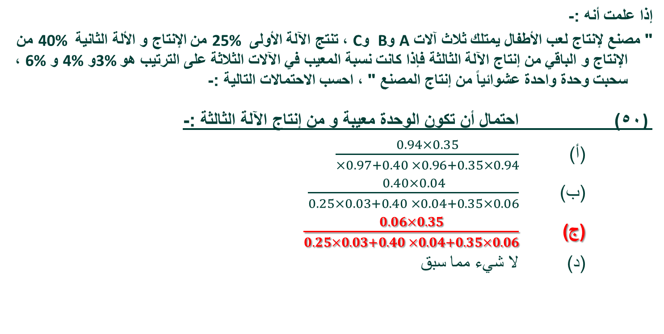
تمارين مراجعة :-
إذا علمت أنه :-
" مصنع لإنتاج لعب الأطفال يمتلك ثلاث آلات A و B وC ، تنتج الآلة الأولى 25% من الإنتاج و الألة الثانية 40% من الإنتاج و الباقي من إنتاج الآلة الثالثة فإذا كانت نسبة المعيب في الآلات الثلاثة على الترتيب هو3% و 4% و 6% ، سحبت وحدة واحدة عشوائياً من إنتاج المصنع " ، احسب الاحتمالات التالية :-
)50) احتمال أن تكون الوحدة معيبة و من إنتاج الآلة الثالثة :-
(أ) $\frac{0.94×0.35}{×0.97+0.40 ×0.96+0.35×0.94}$
(ب) $\frac{0.40×0.04}{0.25×0.03+0.40 ×0.04+0.35×0.06}$
(ج) $\frac{0.06×0.35}{0.25×0.03+0.40 ×0.04+0.35×0.06}$
(د) لا شيء مما سبق

Slide 26
تمارين مراجعة :-
إذا علمت أنه :-
"أحد المصانع وجد أنه من بين كل 1000 وحدة هناك 150 وحدة معيبة ، أخذت عينة مكونة من خمس وحدات ، فإذا علمت أن هذه الظاهرة تتبع التوزيع ثنائي الحدين " أوجد الاحتمالات التالية :-
)51) احتمال أن تكون الوحدات المختارة كلها سليمة :-
(أ) 0.5563
(ب) 0.4437
(ج) 0.8352
(د) لا شيء مما سبق

Slide 27
تمارين مراجعة :-
إذا علمت أنه :-
"أحد المصانع وجد أنه من بين كل 1000 وحدة هناك 150 وحدة معيبة ، أخذت عينة مكونة من خمس وحدات ، فإذا علمت أن هذه الظاهرة تتبع التوزيع ثنائي الحدين " أوجد الاحتمالات التالية :-
)52) احتمال وجود وحدة على الأكثر معيبة :-
(أ) 0.4437
(ب) 0.3915
(ج) 0.8352
(د) لا شيء مما سبق

Slide 28
تمارين مراجعة :-
إذا علمت أنه :-
"أحد المصانع وجد أنه من بين كل 1000 وحدة هناك 150 وحدة معيبة ، أخذت عينة مكونة من خمس وحدات ، فإذا علمت أن هذه الظاهرة تتبع التوزيع ثنائي الحدين " أوجد الاحتمالات التالية :-
)53) احتمال وجود وحدتان معيبتان على الأقل :-
(أ) 0.8325
(ب) 0.1648
(ج) 0.8500
(د) لا شيء مما سبق

Slide 29
تمارين مراجعة :-
إذا علمت أنه :-
"أحد المصانع وجد أنه من بين كل 1000 وحدة هناك 150 وحدة معيبة ، أخذت عينة مكونة من خمس وحدات ، فإذا علمت أن هذه الظاهرة تتبع التوزيع ثنائي الحدين " أوجد الاحتمالات التالية :-
)54) القيمة المتوقعة للتوزيع المعبر عن عدد الوحدات المعيبة :-
(أ) 0.15
(ب) 5
(ج) 0.75
(د) لا شيء مما سبق
)55) قيمة التباين للتوزيع المعبر عن عدد الوحدات المعيبة
(أ) 0.6375
(ب) 0.8536
(ج) 0.7984
(د) لا شيء مما سبق

Slide 30
تمارين مراجعة :-
إذا علمت أنه :-
" إذا كان من المعلوم أن عدد الوحدات التي تستهلكها الأسرة من سلعة معينة خلال الشهر تتبع توزيع بواسون بمتوسط 3 وحدات شهريا، إذا عرف المتغير العشوائي x بأنه عدد الوحدات التي تستهلكها الأسرة خلال الشهر من هذه السلعة "
)56) ما نوع المتغير العشوائي :-
(أ) متغير وصفي .
(ب) متغير كمي متصل .
(ج) متغير كمي منفصل .
(د) لا شيء مما سبق
)57) احتمال أن الأسرة تستهلك وحدتين خلال الشهر يساوي :-
(أ) 0.0498
(ب) 0.2240
(ج) 0.4983
(د) لا شيء مما سبق

Slide 31
تمارين مراجعة :-
إذا علمت أنه :-
" إذا كان من المعلوم أن عدد الوحدات التي تستهلكها الأسرة من سلعة معينة خلال الشهر تتبع توزيع بواسون بمتوسط 3 وحدات شهريا، إذا عرف المتغير العشوائي x بأنه عدد الوحدات التي تستهلكها الأسرة خلال الشهر من هذه السلعة "
)58) احتمال أن أسرة ما تستهلك 3 وحدات على الأكثر خلال الشهر :-
(أ) 0.4983
(ب) 0.2240
(ج) 0.6474
(د) لا شيء مما سبق
)59) القيمة المتوقعة للتوزيع السابق :-
(أ) 3
(ب) 9
(ج) 1
(د) لا شيء مما سبق

Slide 32
تمارين مراجعة :-
إذا علمت أنه :-
" إذا كان من المعلوم أن عدد الوحدات التي تستهلكها الأسرة من سلعة معينة خلال الشهر تتبع توزيع بواسون بمتوسط 3 وحدات شهريا، إذا عرف المتغير العشوائي x بأنه عدد الوحدات التي تستهلكها الأسرة خلال الشهر من هذه السلعة "
)60) قيمة الانحراف المعياري للتوزيع السابق تساوي :-
(أ) 3
(ب) 1.732
(ج) 0.0498
(د) لا شيء مما سبق
)61) معامل الاختلاف النسبي للتوزيع السابق يساوي :-
(أ) 100%
(ب) 57.7%
(ج) 90%
(د) لا شيء مما سبق

Slide 33
تمارين مراجعة :-
إذا علمت أنه :-
" إذا كان من المعلوم أن عدد الوحدات التي تستهلكها الأسرة من سلعة معينة خلال الشهر تتبع توزيع بواسون بمتوسط 3 وحدات شهريا، إذا عرف المتغير العشوائي x بأنه عدد الوحدات التي تستهلكها الأسرة خلال الشهر من هذه السلعة "
)62) شكل التوزيع السابق :-
(أ) توزيع سالب الالتواء .
(ب) توزيع متماثل .
(ج) توزيع موجب الالتواء .
(د) لا شيء مما سبق

Slide 34
تمارين مراجعة :-
(63) عرف كل من المصطلحات التالية :-
1- أسلوب الحصر الشامل .
2-أسلوب المعاينة .
3-العينة العشوائية .
4-العينة المنتظمة .
5-العينة العنقودية .
6-العينة الطبقية .
7-عينة الصدفة .
8-العيمنة العمدية .
9-العينة الحصية .

Slide 35
تمارين مراجعة :-
)64) إذا قدمت إليك النتائج التالية كمخرجات للبرنامج الإحصائي SPSS :-
T – TEST
Paired Samples test
من خلال الجدول السابق يمكن :-
(أ) قبول الفرض العدمي .
(ب) قبول الفرض البديل .
(ج) رفض كل من الفرضين .
(د) لا شيء مما سبق
 |  | Paired Difference |  |  |  |  | t | df | Sig. (2-tailed)
 |  | Mean | Std. Deviation | Std. Error Mean | 95% Confidence Interval of the Difference
 |  |  |  |  | Lower | Upper
Pair 1 | Posttest Pretest | 4.3800 | 7.8570 | .7857 | .3765 | 5.9390 | 0.8546 | 99 | .376

Slide 36
تمارين مراجعة :-
)65) إذا قدمت إليك النتائج التالية كمخرجات للبرنامج الإحصائي SPSS :-
T – TEST
Paired Samples test
من خلال الجدول السابق يمكن :-
(أ) قبول الفرض العدمى .
(ب) قبول الفرض البديل .
(ج) رفض كل من الفرضين .
(د) لا شيء مما سبق
 |  | Paired Difference |  |  |  |  | t | df | Sig. (2-tailed)
 |  | Mean | Std. Deviation | Std. Error Mean | 95% Confidence Interval of the Difference
 |  |  |  |  | Lower | Upper
Pair 1 | Posttest Pretest | 4.3800 | 7.8570 | .7857 | 2.8210 | 5.9390 | 5.575 | 99 | .000

Slide 37
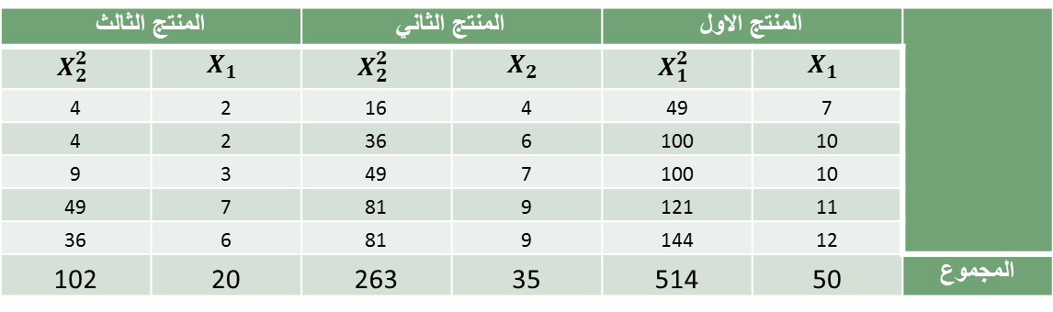
تمارين مراجعة :-
إذا علمت أنه :-
" إذا كان لدينا ثلاث منتجات لإحدى الشركات الصناعية ، وتم تقييمها من قبل مجموعة من المستهلكين وحصلنا على النتائج التالية (عند مستوى معنوية 5% ) : -
 | المنتج الاول |  | المنتج الثاني |  | المنتج الثالث
 | $$X_{1}$$ | $$X_{1}^{2}$$ | $$X_{2}$$ | $$X_{2}^{2}$$ | $$X_{1}$$ | $$X_{2}^{2}$$
 | 7 | 49 | 4 | 16 | 2 | 4
 | 10 | 100 | 6 | 36 | 2 | 4
 | 10 | 100 | 7 | 49 | 3 | 9
 | 11 | 121 | 9 | 81 | 7 | 49
 | 12 | 144 | 9 | 81 | 6 | 36
المجموع | 50 | 514 | 35 | 263 | 20 | 102

Slide 38
تمارين مراجعة :-
)66) مجموع المربعات الكلي يساوي :-
(أ) 879
(ب) 105
(ج) 144
(د) لا شيء مما سبق
)67) مجموع المربعات بين المجموعات يساوي :-
(أ) 90
(ب) 105
(ج) 35
(د) لا شيء مما سبق

Slide 39
تمارين مراجعة :-
)68) مجموع المربعات داخل المجموعات :-
(أ) 22
(ب) 54
(ج) 18
(د) لا شيء مما سبق
)69) درجات الحرية الكلية تساوي :-
(أ) 2
(ب) 12
(ج) 14
(د) لا شيء مما سبق

Slide 40
تمارين مراجعة :-
)70) قيمة إحصائي الاختبار F تساوي :-
(أ) 45
(ب) 10
(ج) 15
(د) لا شيء مما سبق
)71) من خلال مقارنة قيمة إحصائي الاختبار بقيمة حدود منطقتي القبول والرفض ( إذا علمت أن قيمة F الجدولية تساوي 3.88 ) يمكن :-
(أ) قبول الفرض البديل .
(ب) قبول الفرض العدمي .
(ج) عدم قبول أي من الفرضين .
(د) لا شيء مما سبق

Slide 41
تمارين مراجعة :-
إذا علمت أنه :-
قام أحد الباحثين بتفريغ ما تم الحصول عليه من معلومات في جدول تحليل التباين كالتالي (عند مستوى معنوية 5% ) :
مصدر التباين | مجموع المربعات SS | درجات الحرية df | متوسط المربعات Means | قيمة F
بين المجموعات Between groups | 200 | 5 | ….. | …….
داخل المجموعات Within groups | …… | …… | ….
الكلي (المجموع) Total | 280 | 15

Slide 42
تمارين مراجعة :-
)72) قيمة إحصائي الاختبار F تساوي :-
(أ) 10
(ب) 5
(ج) 80
(د) لا شيء مما سبق
)73) من خلال مقارنة قيمة إحصائي الاختبار بقيمة حدود منطقتي القبول والرفض ( إذا علمت أن قيمة F الجدولية تساوي 7.88 ) يمكن :-
(أ) قبول الفرض البديل .
(ب) قبول الفرض العدمي .
(ج) عدم قبول أي من الفرضين .
(د) لا شيء مما سبق

Slide 43
تمارين مراجعة :-
الجدول التالي يوضح نتيجة إختبار مربع كاي (كا2) عند مستوى معنوية 5% :-
Chi-Square Test
Asymp . Sig (2-sided) | df | Value
.0437 | 3 | 1.9496 | Pearson Chi-Square
.0434 | 3 | 1.9672 | Likelihood Ratio
.0390 | 1 | .2384 | Linear-by- Linear Association
 |  | 32 | N of Valid Cases

Slide 44
تمارين مراجعة :-
أجب عن الاسئلة التالية من خلال النتائج الواردة في الجدول السابق :-
)74) قيمة إحصائي الاختبار كا2 تساوي :-
(أ) .2384
(ب) 1.9672
(ج) 1.9496
(د) لا شيء مما سبق
)75) من خلال مقارنة قيمة إحصائي الاختبار بقيمة حدود منطقتي القبول والرفض يمكن :-
(أ) قبول الفرض البديل .
(ب) قبول الفرض العدمي .
(ج) عدم قبول أي من الفرضين .
(د) لا شيء مما سبق

Slide 45
تمارين مراجعة :-
" قام أحد الباحثين بمقارنة عينة من درجات الطلاب في مادة المحاسبة بكلية إدارة الاعمال جامعة الملك فيصل بأخرى من جامعة الدمام وذلك بصدد الوقوف على ما إذا كان هناك اختلاف في متوسط الدرجات وذلك عند مستوى معنوية 5% ، وباستخدام البرنامج الاحصائي SPSS حصلنا على النتائج التالية :-
Test Statistics
 | SAMPLES
Mann-Whitney U | 44.000
Wilcoxon W | 99.000
Z | -.457
Asymp . Sig . (2-tailed) | .648
Exact Sig .[2*(1-tailed Sig.)] | .684

Slide 46
تمارين مراجعة :-
)76) الاختبار المستخدم لدارسة الفرق بين متوسطي مجتمعين في هذه الحالة :-
(أ) كا2 .
(ب) مان وتني .
(ج) ويلكوكسون .
(د) لا شيء مما سبق
)77) من خلال مقارنة قيمة إحصائي الاختبار بقيمة حدود منطقتي القبول والرفض يمكن :-
(أ) قبول الفرض البديل .
(ب) قبول الفرض العدمي .
(ج) عدم قبول أي من الفرضين .
(د) لا شيء مما سبق .

Slide 47
تمارين مراجعة :-
)78) " لدراسة تأثير أحد البرامج التدريبية على مجموعة من الطلاب تم إختبار مجموعة من الطلاب قبل البرنامج التدريبي على عينة من 8 طلاب و إختبار الطلاب بعد الحصول على البرنامج التدريبي ولاختبار هل هناك اختلاف معنوي في مستوى تحصيل الطلاب ، عند مستوى معنوية 5% ، أستخدم الباحث البرنامج الاحصائي spss باستخدام إختبار ويلكوكسون Wilcoxon و حصلنا على النتائج التالية :-
Ranks
Test Statistics
Sum of Ranks | Mean Rank | N
43.50 | 2.36 | 7 | Negative Ranks | AFTER-BEFORE
3.54 | 3.54 | 1 | Positive Ranks
 |  | 0 | Ties
 |  | 8 | Total
 | AFTER-BEFORE
Z | -.313
Asymp . Sig . (2-tailed ) | .421

Slide 48
تمارين مراجعة :-
من الجداول السابقة يمكن توضيح أن :-
(أ) مستوى الطلاب قبل الحصول على البرنامج التدريبي أفضل من المستوى بعد الحصول على البرنامج .
(ب) مستوى الطلاب بعد الحصول على البرنامج التدريبي أفضل من المستوى قبل الحصول على البرنامج .
(ج) مستوى الطلاب قبل الحصول على البرنامج التدريبي مساوي لمستوى بعد الحصول على البرنامج .
(د) لا شيء مما سبق

Slide 49

بحمد الله

